Slide 1
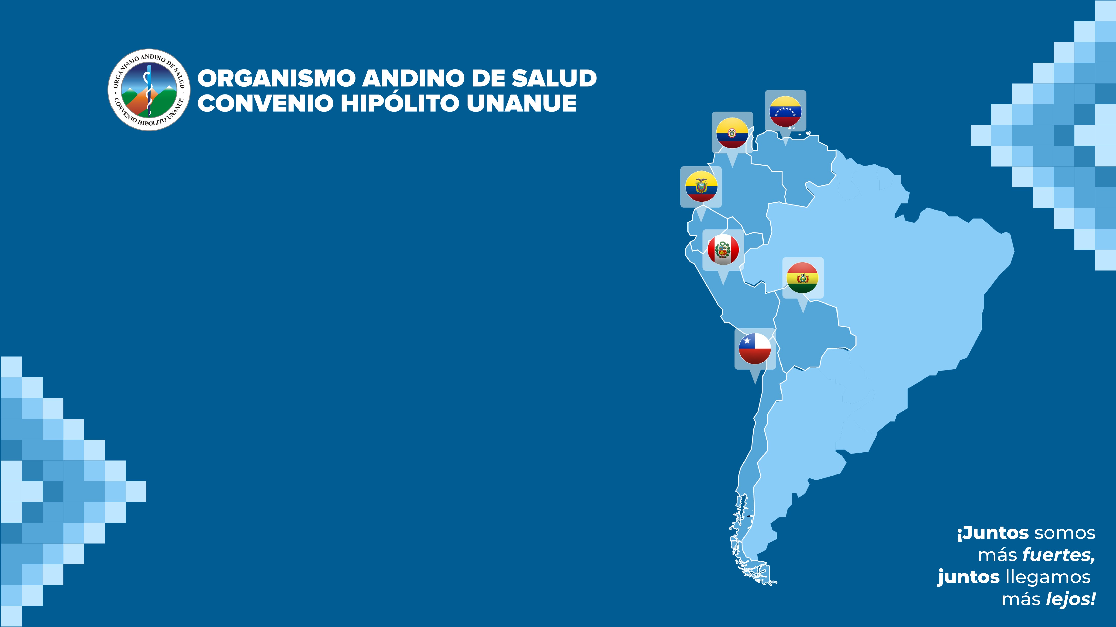
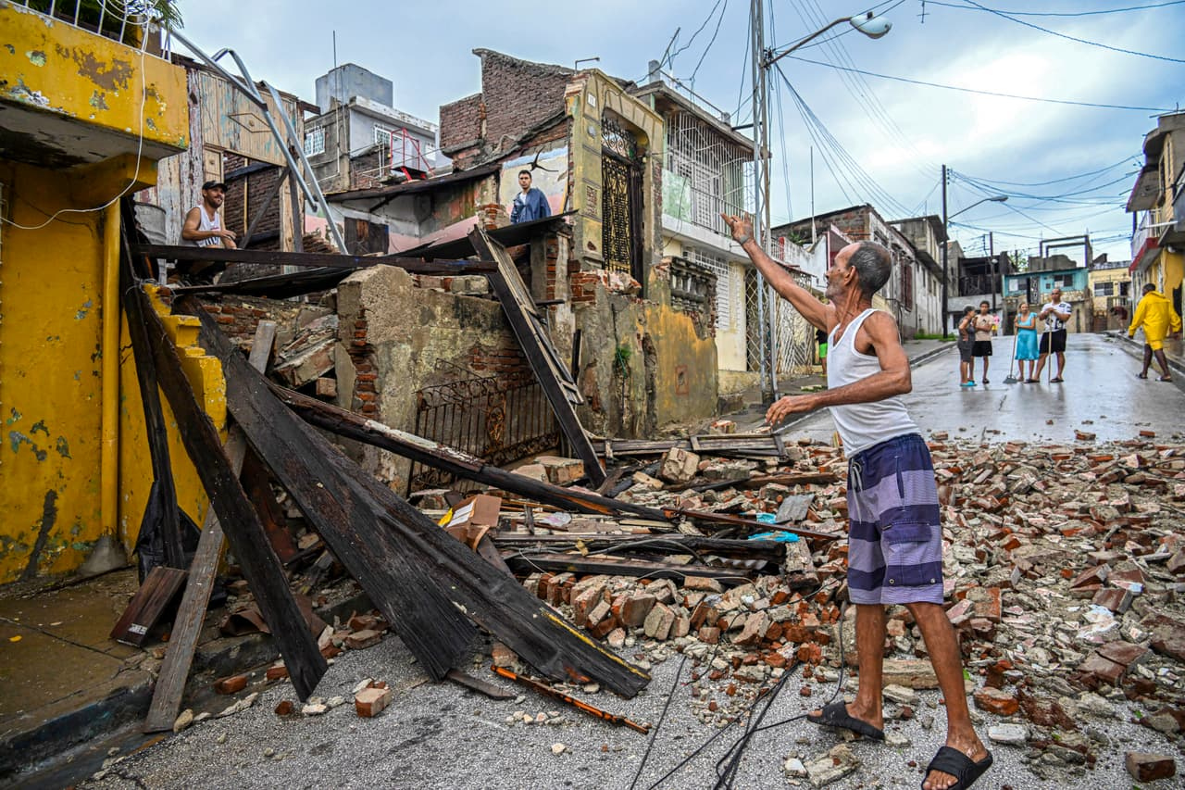
Sala Situacional Epidemiológica
Brote de Chikungunya en Cuba
Dr. Luis Beingolea More
Coordinador de Áreas Temáticas ORAS – COHU
25 de noviembre del 2025

Slide 2
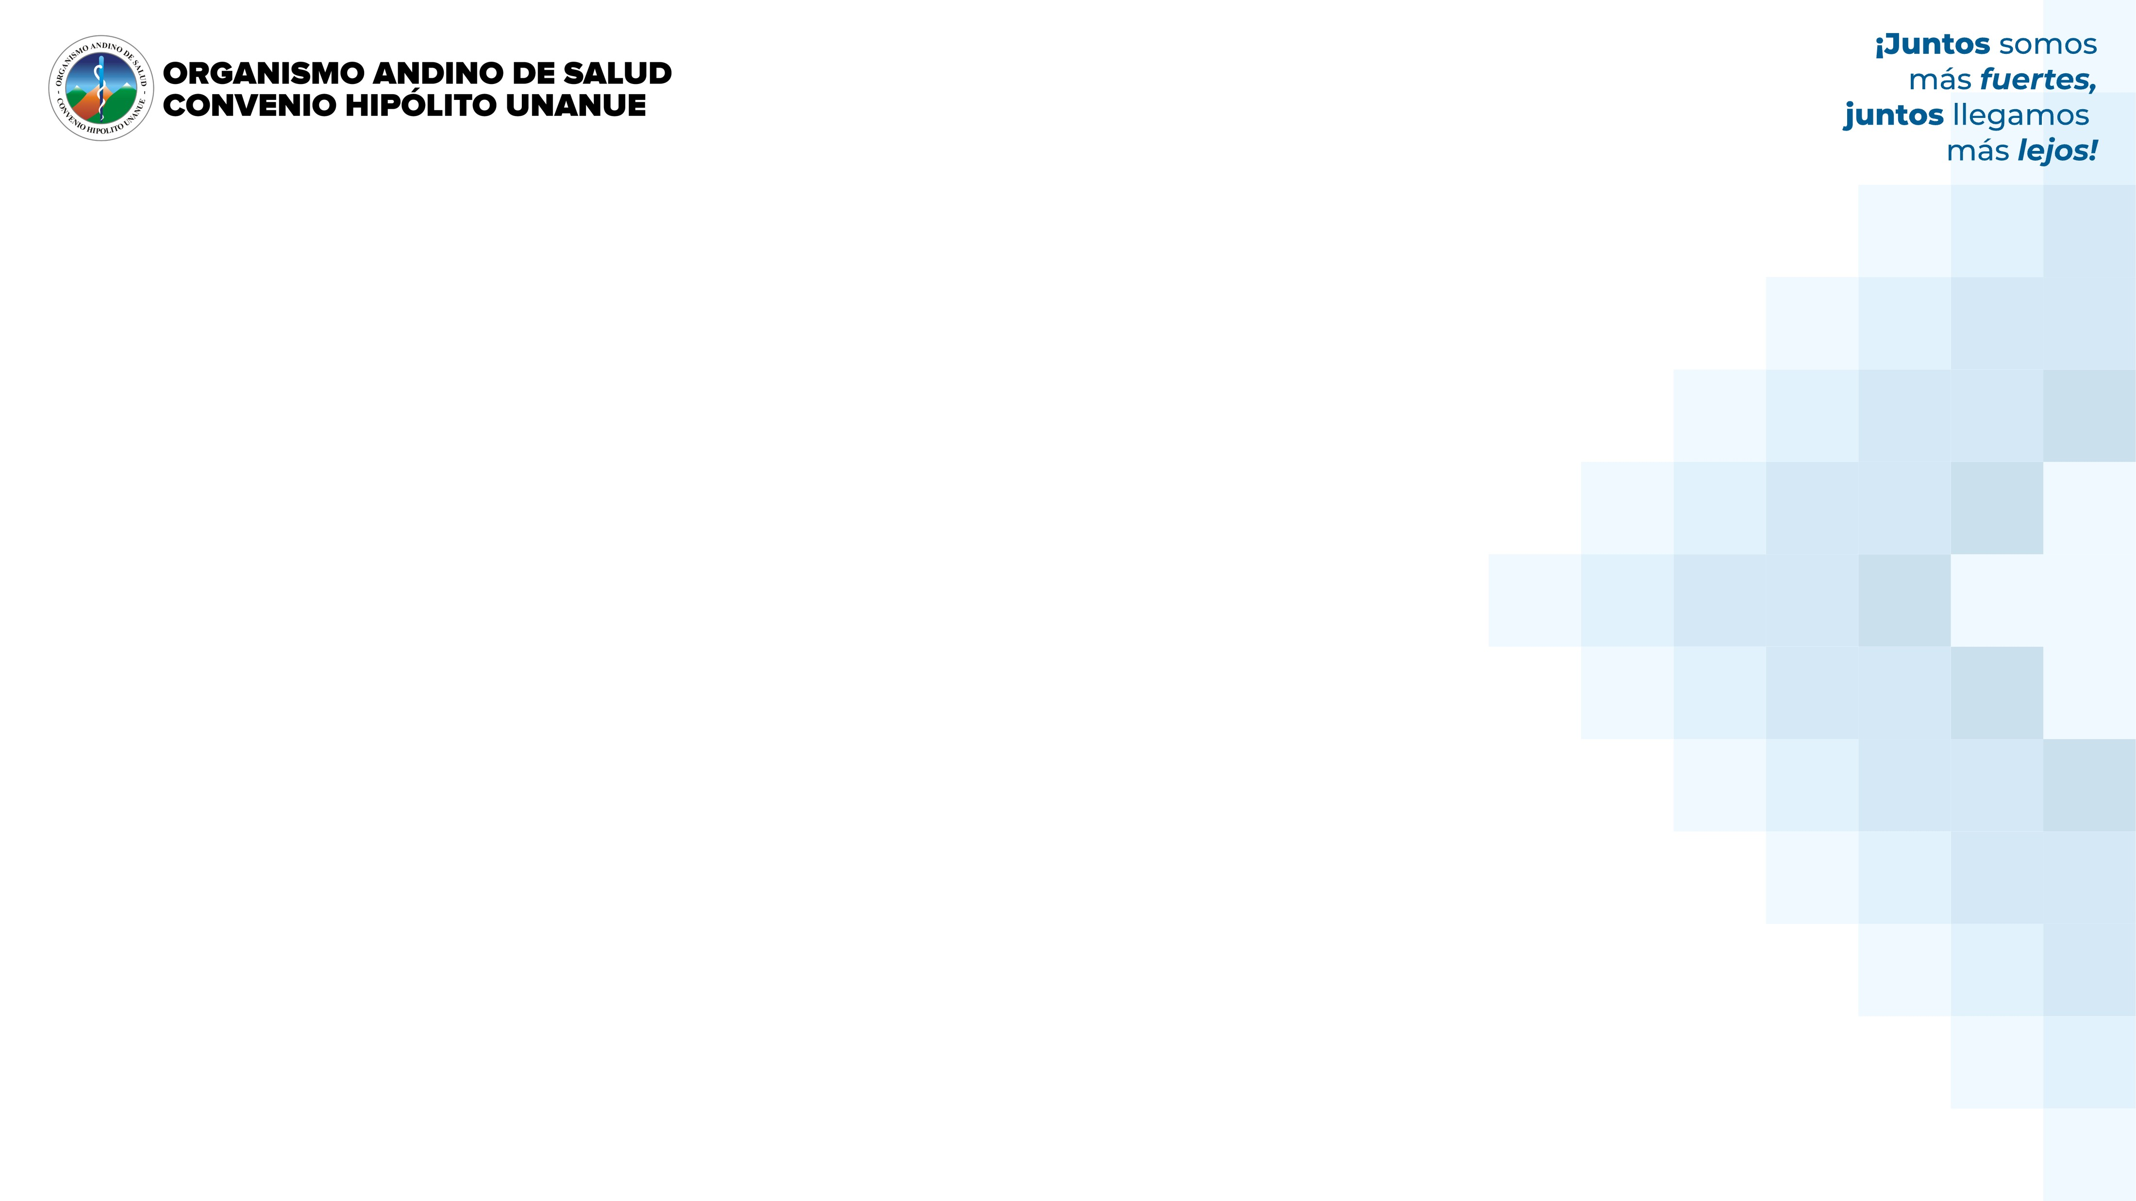
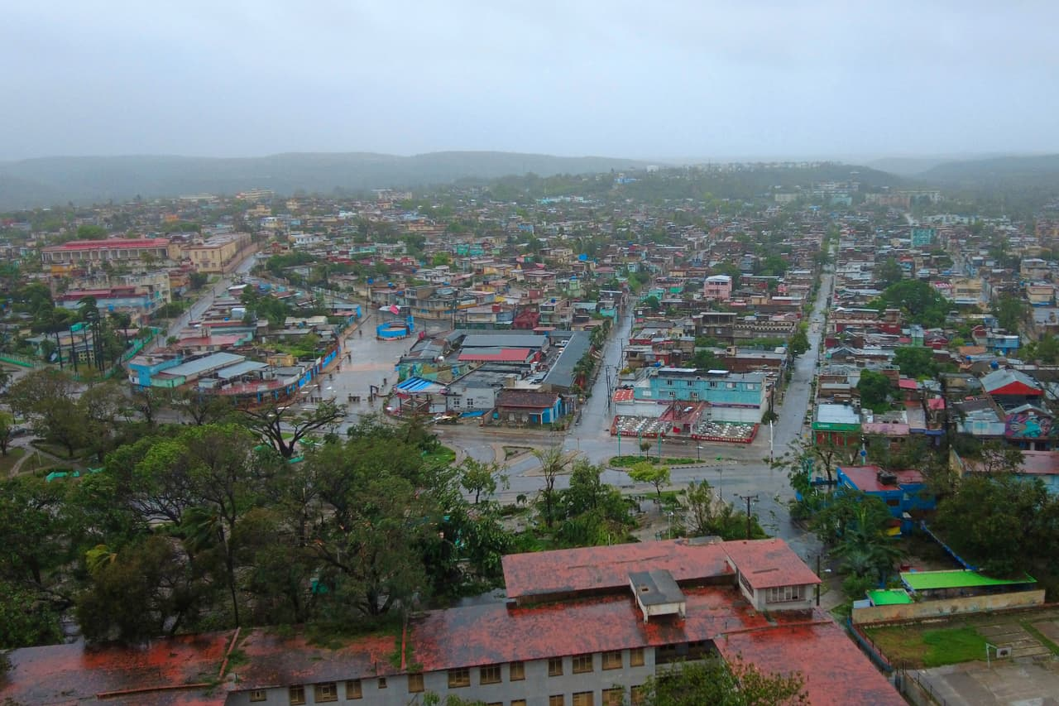
Brotes de Arbovirus en Cuba
Chikungunya
La OPS reportó un promedio de 700 casos diarios en octubre, acumulando más de 20,000 casos en 2025, la incidencia acumulada de 183.43 casos por cada 100,000 habitantes, la mayor en todas las Américas en este año
Dengue
Entre enero y septiembre de 2025 se notificaron 9,602 casos, diez veces más que el año anterior, con circulación de serotipos 2, 3 y 4, lo que aumenta el riesgo de casos graves
Oropouche
Cuba lidera la región en incidencia, con más de 29,000 casos entre 2024 y 2025, 36.40 casos por cada 100,000 habitantes, muy por encima de Panamá (14.36) u de Brasil (5.60).
IMG: Las calles se inundaron en partes de la ciudad de Santiago de Cuba, la segunda más poblada de la isla.

Slide 3
Brote de Chikungunya en Cuba
Al 20 de noviembre del 2025
Más de 47.000 casos de Chikungunya
627 casos nuevos o sospechosos de la enfermedad en un día
El doble de la casos de la semana anterior
20 casos en estado crítico
IMG: Las calles se inundaron en partes de la ciudad de Santiago de Cuba, la segunda más poblada de la isla.
Una epidemia de chikunguña desborda a Cuba. Link: https://www.france24.com/es/minuto-a-minuto/20251121-una-epidemia-de-chikungu%C3%B1a-desborda-a-cuba
Rauters, 13 de noviembre 2025. Cuba lucha por contener la propagación del virus chikungunya transmitido por mosquitos. Link: https://www.reuters.com/business/environment/cuba-fights-contain-spread-mosquito-borne-chikungunya-virus-2025-11-13/

Slide 4
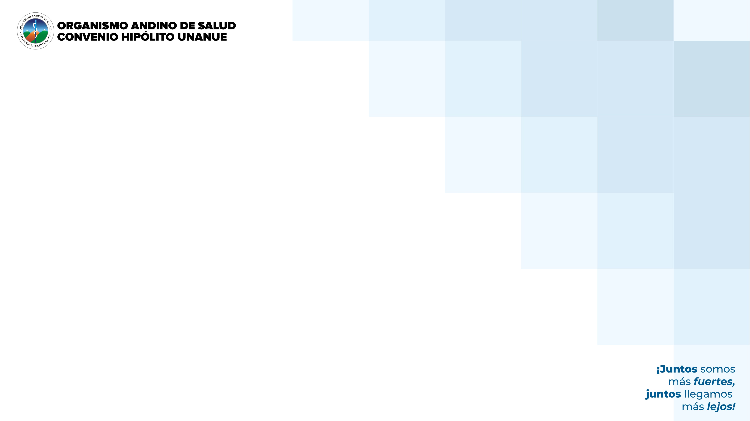
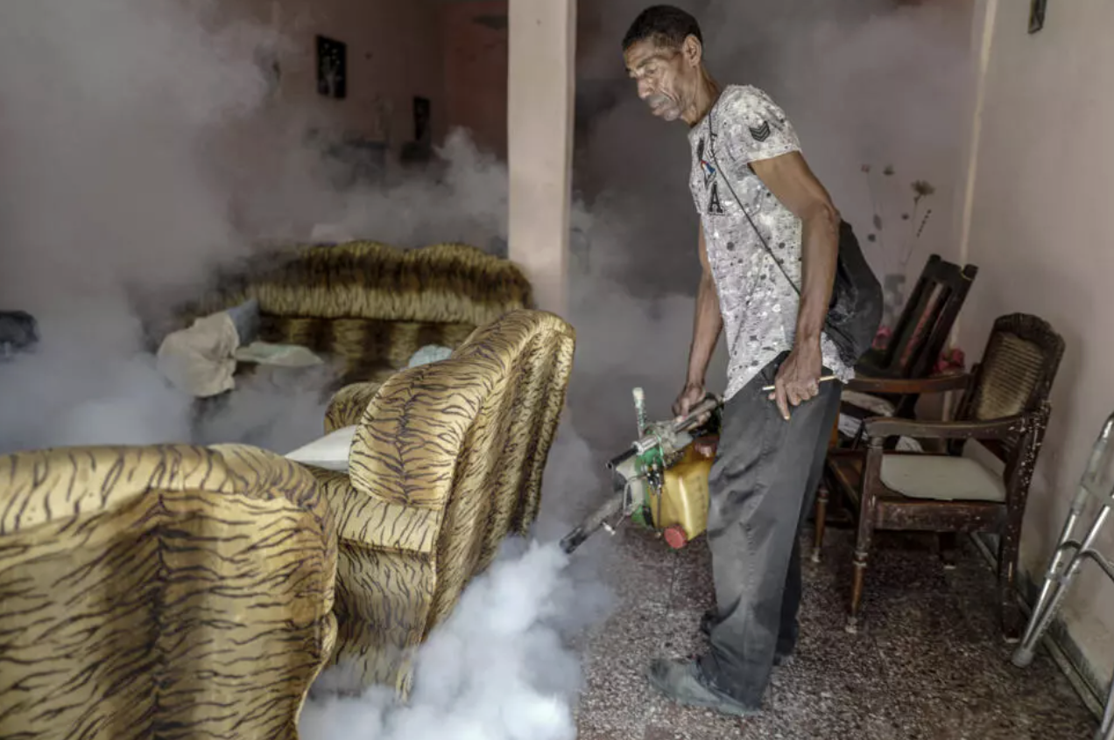
Brote de Chikungunya en Cuba, Noviembre 2025
El jueves 20 noviembre, fumigadores inspeccionaron callejones y edificios abarrotados en algunas partes de la capital
Organizaciones Solidaridad Sin Fronteras y Cruz Verde Internacional piden que se declare una alerta de emergencia sanitaria
14 provincias, 93 municipios con casos de Chikungunya, La Habana, Matanzas y Ciego de Ávila entre las más afectadas
Un empleado del Ministerio de Salud Pública de Cuba fumiga una casa en el barrio de Jesús María, en La Habana Vieja, el 20 de noviembre 2025 © Adalberto Roque / AFP
Actualizan sobre situación epidemiológica en Cuba. Link: https://salud.msp.gob.cu/?p=45185
Rauters, 13 de noviembre 2025. Cuba lucha por contener la propagación del virus chikungunya transmitido por mosquitos. Link: https://www.reuters.com/business/environment/cuba-fights-contain-spread-mosquito-borne-chikungunya-virus-2025-11-13/

Slide 5
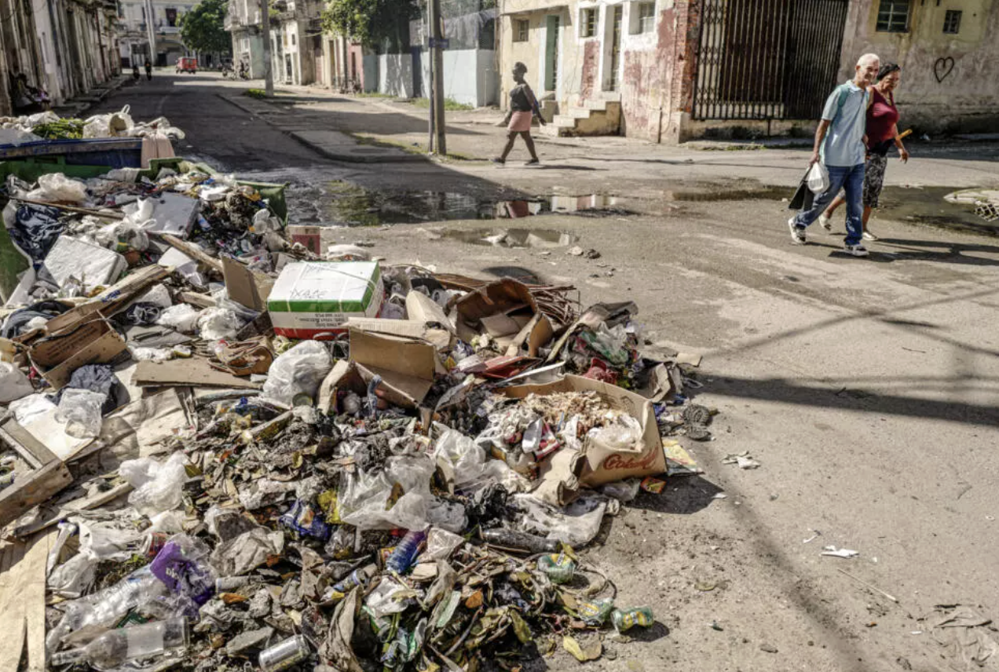
Factores asociados
Crisis económica: Capacidad del gobierno para fumigar, limpiar la basura en las carreteras y reparar las tuberías con fugas
Escasez de alimentos, combustible, medicinas, repelente de insectos (dificultad de funigar)
Hospital pediátrico de Cienfuegos muestra una gran cantidad de basura acumulada con objetos que pueden acumular agua (criadero de mosquitos)
Frecuentes cortes de electricidad que propician dejar las ventanas y puertas abiertas en condiciones bochornosas
IMG: Unos residentes del barrio de Jesús María, en La Habana Vieja, pasan frente a la basura acumulada en la calle el 20 de noviembre de 2025 © Adalberto Roque / AFP
Una epidemia de chikunguña desborda a Cuba. Link: https://www.france24.com/es/minuto-a-minuto/20251121-una-epidemia-de-chikungu%C3%B1a-desborda-a-cuba
Rauters, 13 de noviembre 2025. Cuba lucha por contener la propagación del virus chikungunya transmitido por mosquitos. Link: https://www.reuters.com/business/environment/cuba-fights-contain-spread-mosquito-borne-chikungunya-virus-2025-11-13/

Slide 6
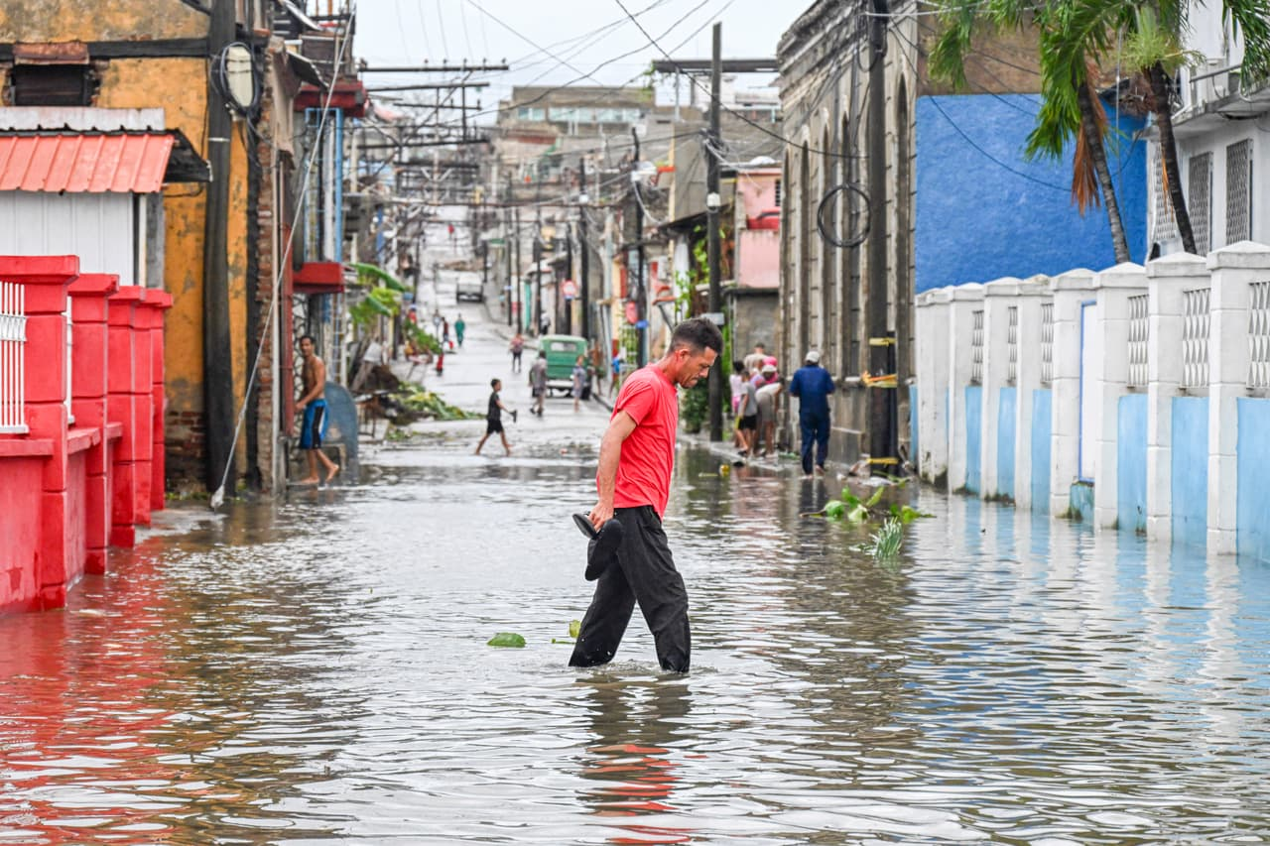
Huracán Melissa
Marejadas ciclónicas, los fuertes vientos y las inundaciones repentinas que dejó el huracán Melissa a su paso por el oriente de Cuba
Los postes de luz caídos agravarán la ya precaria situación, de una isla que pasa gran parte de los días del año sufriendo apagones.
642 centros de salud afectados por desastres
El huracán Melissa impactó Cuba entre el 28 y el 29 de octubre de 2025, entrando por Santiago de Cuba en la madrugada del 29 y saliendo al mar por Holguín ese mismo día. Fue uno de los ciclones más intensos en tocar la isla en décadas
IMG: Varias calles permanecían inundadas en el oriente de Cuba durante la mañana del miércoles, tras el paso del catastrófico sistema.
Cuba enfrenta grave crisis sanitaria por epidemia de chikungunya. Link: https://www.univision.com/local/miami-wltv/denuncian-crisis-sanitaria-cuba-epidemia-chikungunya
Una epidemia de chikunguña desborda a Cuba. Link: https://www.france24.com/es/minuto-a-minuto/20251121-una-epidemia-de-chikungu%C3%B1a-desborda-a-cuba

Slide 7
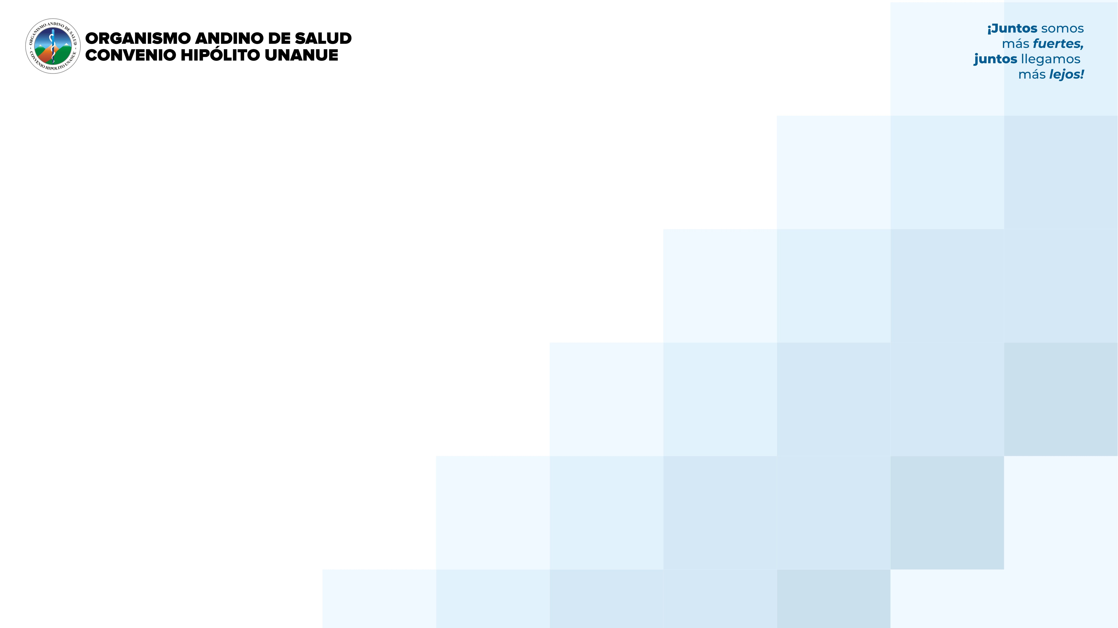
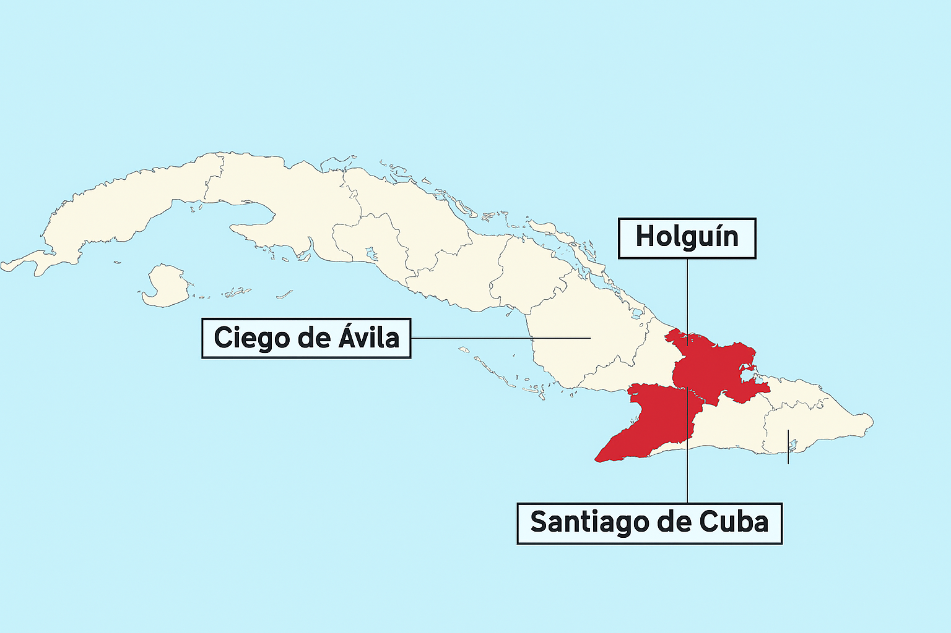
Muchos de los residentes también sufrieron con el derrumbe de sus casas, que no aguantaron los vientos huracanados, sumados a las lluvias torrenciales del huracán Melissa.

Slide 8
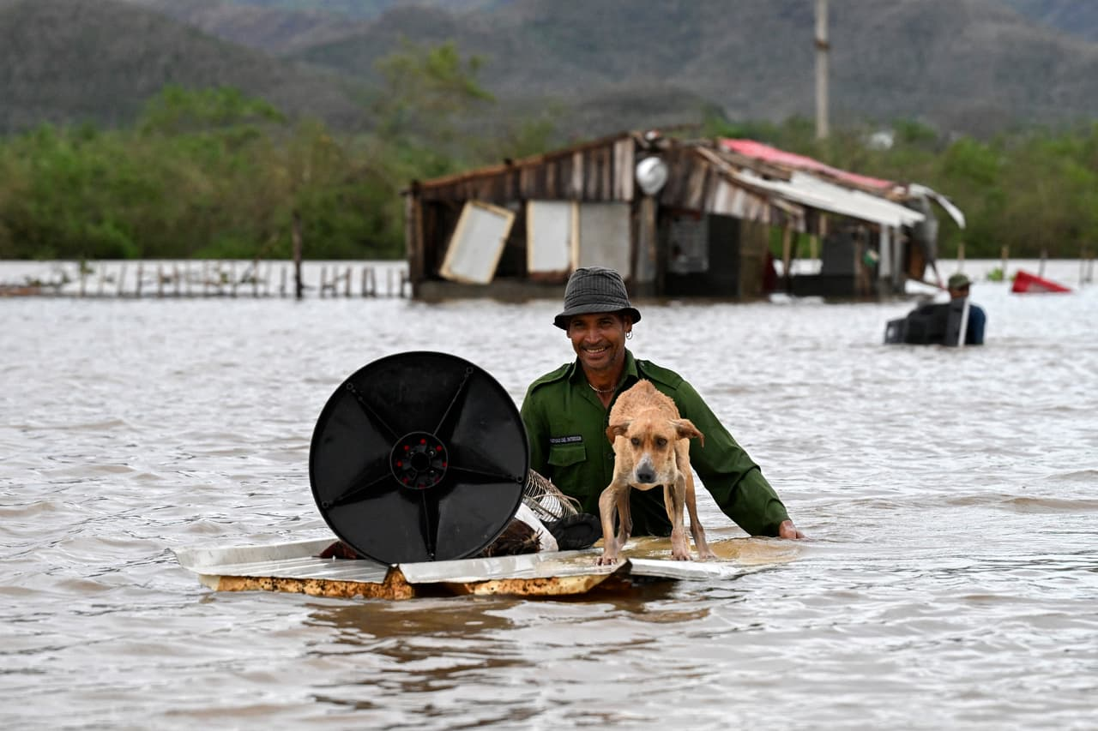
Las mascotas también tuvieron que ser rescatadas, tras el paso del huracán Melissa, por el oriente de Cuba.

Slide 9
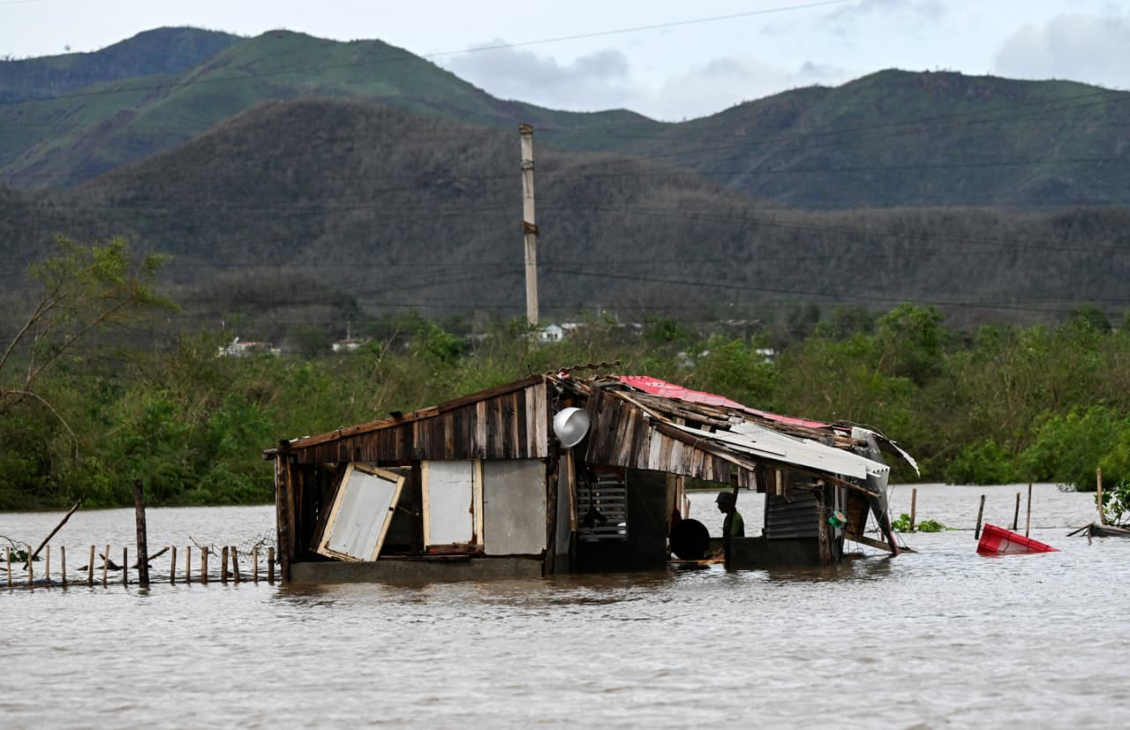
Cerca de un millón de personas sin electricidad en Cuba.
90,000 viviendas afectadas,
100,000 hectáreas de cultivos dañados,
graves daños en 600 centros médicos y 2,000 escuelas.
En Santiago de Cuba, más de 95,000 casas resultaron dañadas.
Aunque hubo pérdidas materiales enormes, no se reportaron víctimas fatales en Cuba, a diferencia de Haití y Jamaica.

Slide 10
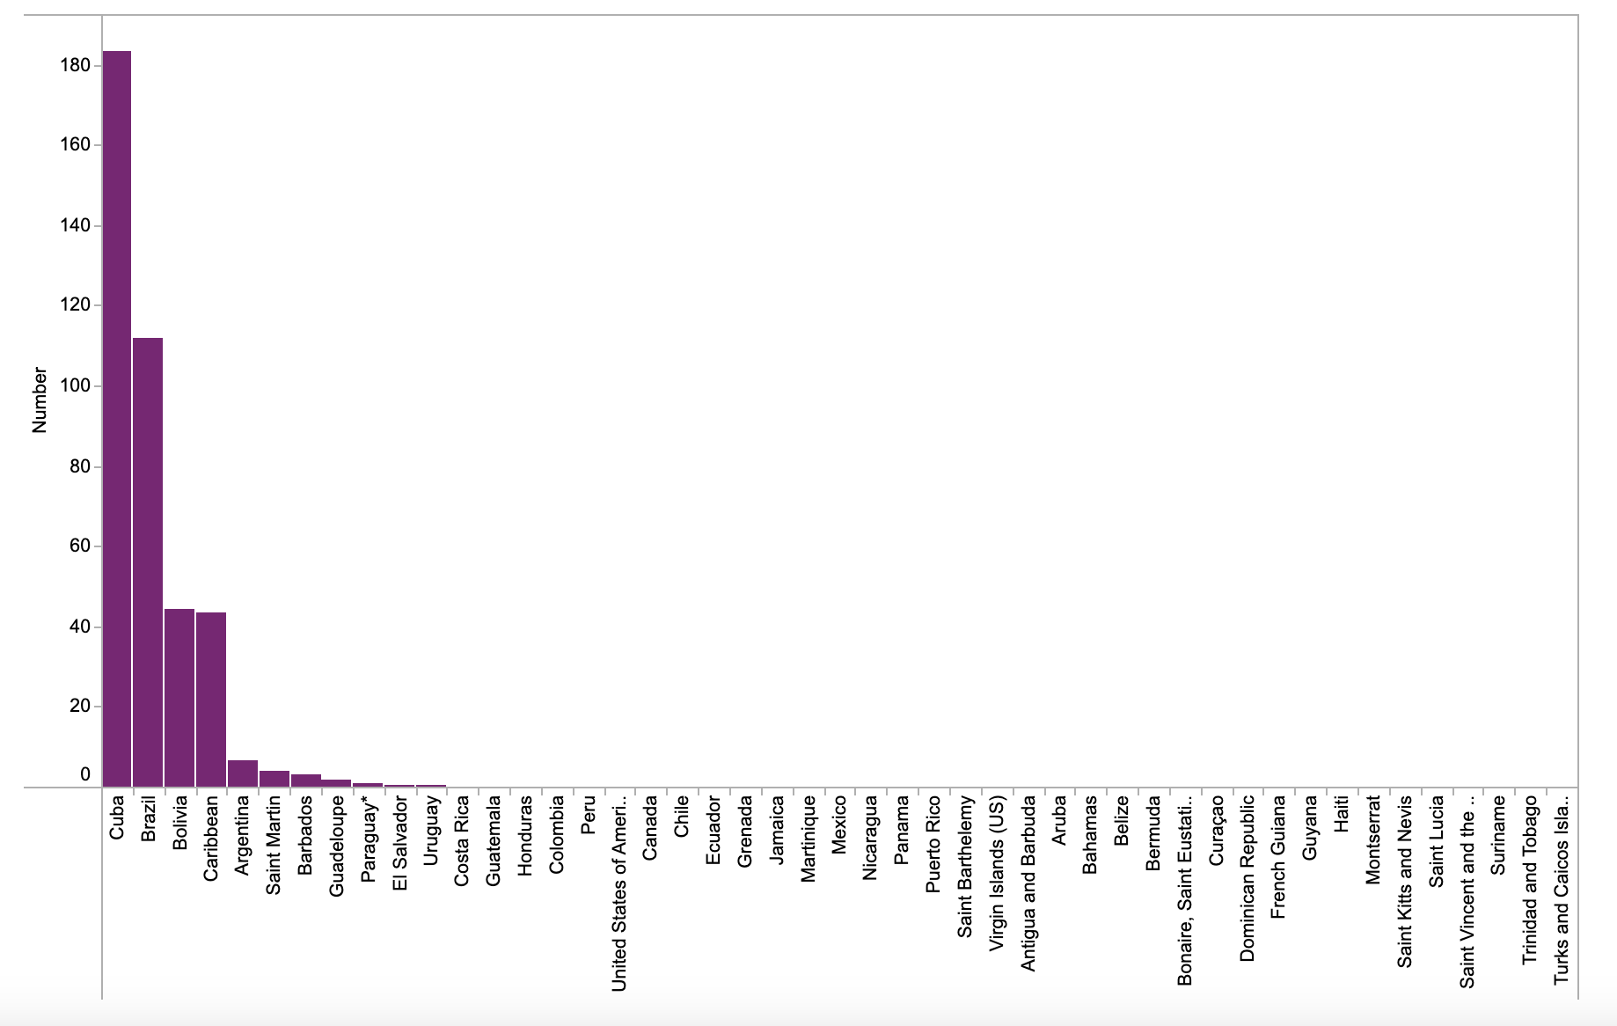
Incidencia por Chikungunya en la región al 2025 (SE 45)
Fuente: OPS 2025
https://www.paho.org/en/arbo-portal/chikungunya-data-and-analysis/chikungunya-analysis-country

Slide 11
Chikungunya en países andinos y Cuba al 2025 (SE 45)
PAÍS | FECHA DE ÚLTIMO INFORME | ÚLTIMA SE | TOTAL DE CASOS | INCIDENCIA ACUMULADA
CUB | 1-nov | 44 | 20.062,00 | 183,43
BOL | 25-oct | 43 | 5.577,00 | 44,33
COL | 15-nov | 46 | 41,00 | 0,08
PER | 1-nov | 44 | 19,00 | 0,05
ECU | 15-nov | 46 | - | -
CHI | 1-nov | 44 | - | -
Con esas cifras, Cuba supera a Brasil, que registra una incidencia de 112,07 casos por cada 100.000 habitantes, así como los promedios del Caribe (43,53) y de todo el continente americano (26,00)
Fuente: OPS 2025
https://www.paho.org/en/arbo-portal/chikungunya-data-and-analysis/chikungunya-analysis-country
Cuba diagnosticó 700 casos nuevos diarios de chikunguña en octubre, según la OPS. Link https://www.cubanet.org/cuba-diagnostico-700-casos-diarios-de-chikunguna-en-octubre-segun-la-ops/

Slide 12

En 2025, entre la SE 1 y la SE 35 se notificaron 12.786 casos confirmados de Oropouche en la Región de las Américas.
En 2025 Cuba también presenta la mayor tasa de incidencia de oropouche en las Américas, con 36.40 casos por cada 100,000 habitantes, muy por encima de Panamá (14.36) u de Brasil (5.60).

Slide 13
Medidas en ámbito andino
Actualizar la información epidemiológica sobre la transmisión de dengue y otros brotes relevantes, considerando factores ambientales y estacionales que incrementan el riesgo.
Revisar la capacidad instalada y las brechas diagnósticas en laboratorios de frontera, identificando fortalezas y necesidades en la detección de dengue, COVID-19, fiebre amarilla y gripe aviar.
Integrar la vigilancia genómica y epidemiológica como soporte para decisiones oportunas, aprovechando herramientas regionales como el Observatorio RAIS.
Definir prioridades de cooperación binacional y regional, con énfasis en zonas de frontera y escenarios de alta vulnerabilidad.
Establecer lineamientos de preparación para la temporada 2026, anticipando condiciones ambientales favorables para la expansión de vectores y la intensificación de brotes.

Slide 14
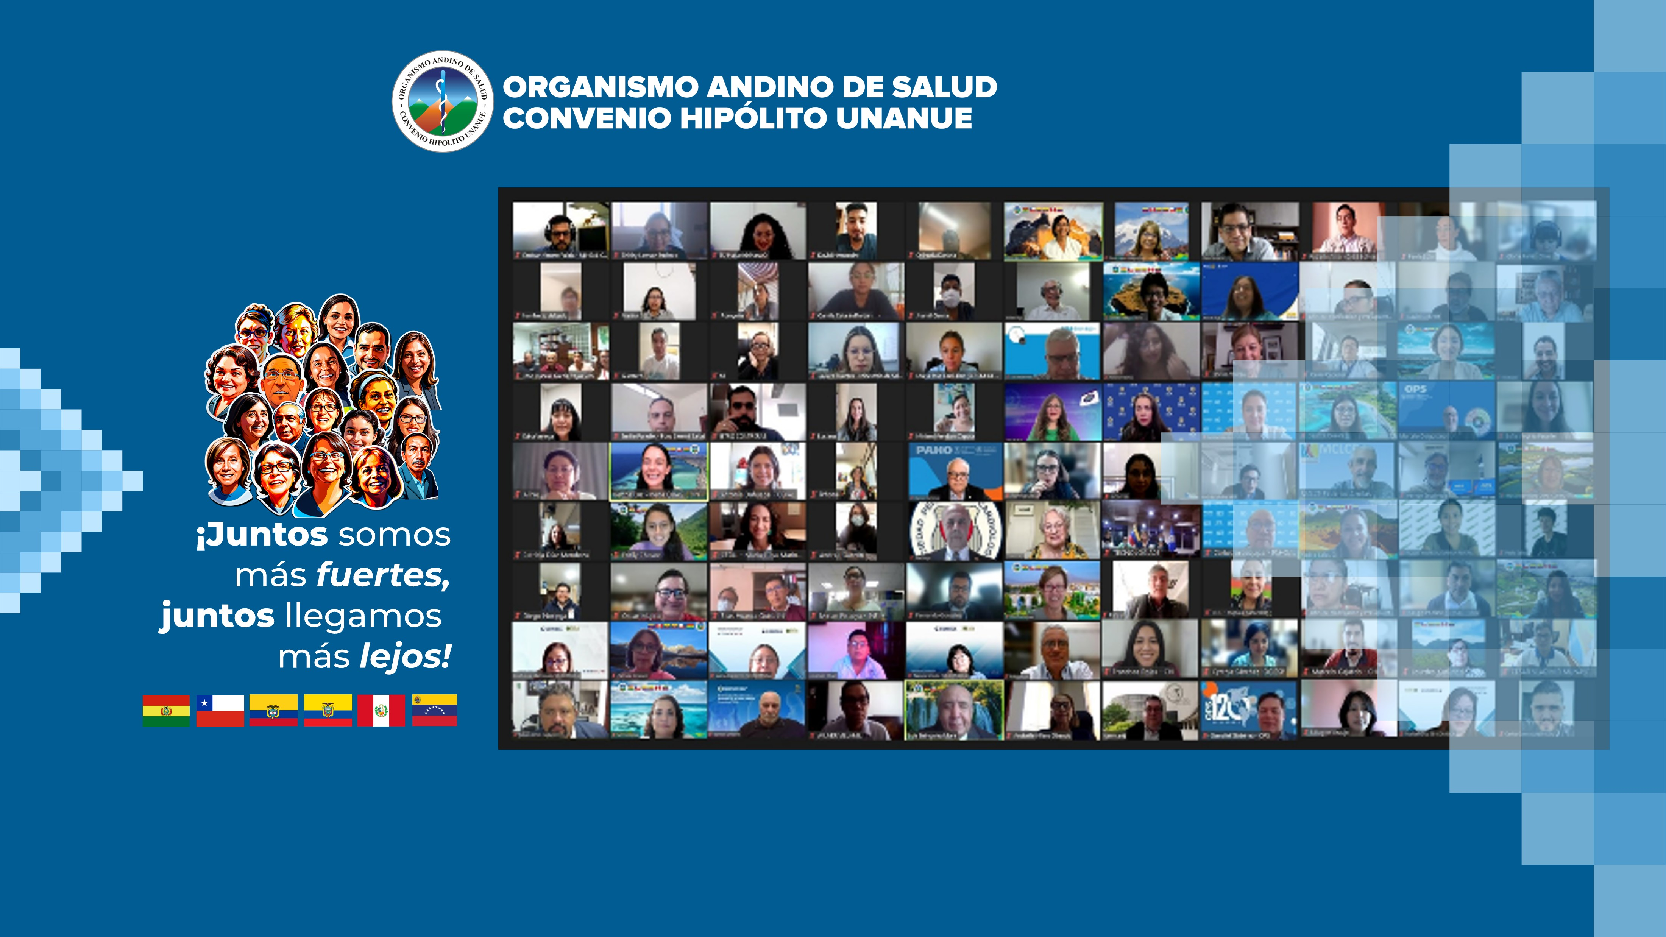
¡Muchas gracias!

